Slide 1

МБУ «Централизованная библиотечная система Верхнеуслонского муниципального района» Канашская сельская библиотека
«Татьянин день»
Канаш 2022 год

Slide 2
«Итак,
она звалась Татьяной...»
А. С. Пушкин

Slide 3
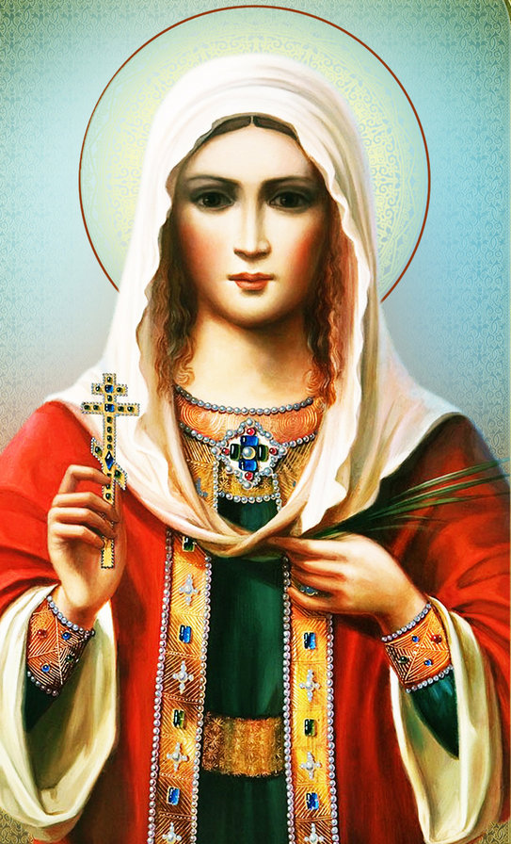
Икона святой Татьяны
В поколении наших бабушек имя Татьяна было самым популярным среди женских имен, скорее всего, благодаря пушкинскому «Евгению Онегину». Первой известной носительницей этого имени была святая мученица Татиана Римская, которую икона святой Татьяны изображает в виде прекрасной девушки. Однако, несмотря на свою молодость, Татиана проявила такую же стойкость в отстаивании христианской веры, как и мученики-мужчины.

Slide 4
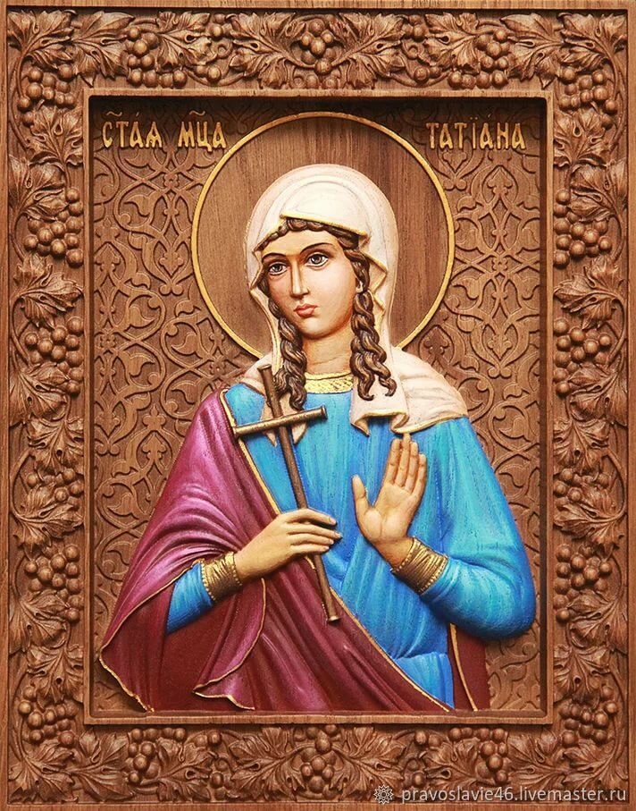
Татиана была родом из знатной римской семьи, где почитали Христа и воспитали девочку в верности Христовой вере и благочестии. Татиана решила посвятить всю свою жизнь Христу и дала обет целомудрия. Ее доброта не знала границ: она помогала сирым и убогим пищей, одеждой и молитвой, лечила больных, и за свою праведную жизнь стала первой в истории христианства диаконисой (до этого дьяконами могли быть только мужчины).

Slide 5
25 января отмечается прекрасный праздник - Татьянин день, который в народе называют также Татьяна крещенская или Бабий кут.
В наше время в Татьянин день также отмечают День студенчества. По древним приметам и поверьям, солнечный восход в Татьянин день олицетворял раннюю весну и скорый прилет птиц, а снегопад обещал дождливое лето. Каковы приметы на Татьянин день, какие традиции на Татьянин день нужно соблюдать, чем же Татьянин день отличается от других праздников и как праздновали Татьянин день на Руси.

Slide 6
25 января –
праздник
Татьянин день:
Приметы и традиции на Татьянин день

Slide 7
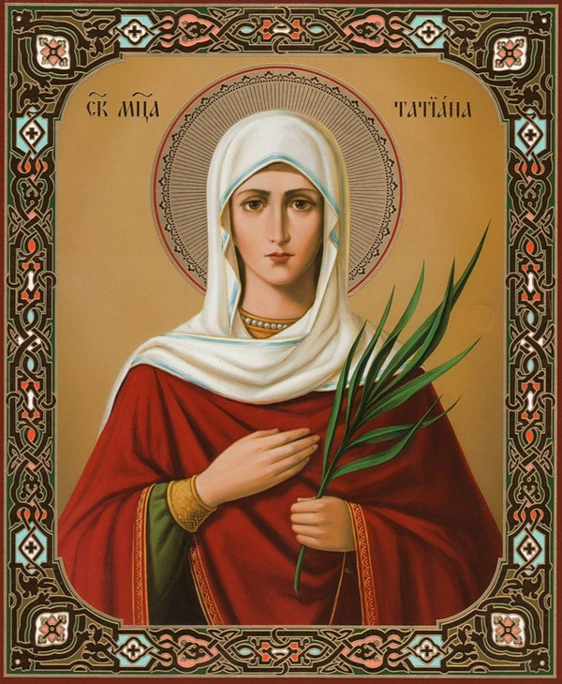
Каждый год 25 января Церковь почитает святую мученицу Татиану Римскую – раннехристианскую мученицу, подвергшуюся пыткам за веру при императоре Александре в 3 веке.
В народе 25 января отмечают праздник Татьянин день. В 2022 году праздник выпадает на вторник. Особо стараются праздновать Татьянин день студенты, недаром ходит поговорка, что в День Татьяны все студенты пьяны. В этот день принято ставить свечи за успехи в учёбе, мученице Татьяне (Татиане) молятся в трудном учении и просвещении.

Slide 8
Татьянин день –
день студента
Покровительницей студентов святая Татьяна стала по той причине, что именно в день ее памяти 12(25) января еще в 1755 году императрица Елизавета подписала Указ об открытии в Москве первого российского университета. Проект разрабатывал Ломоносов. В 1791 г. на Пасху была открыта церковь Татианы Мученицы. Убранства для нее прислала сама Екатерина. Прихожанами этой церкви в разные годы были Фонвизин, Грибоедов, Тургенев, Тимирязев, Пирогов, Ключевский, братья Аксаковы, Соловьев и др. Затем последовал Указ Николая I, где он распорядился праздновать не день открытия университета, а подписание акта о его учреждении. Так, волей монарха, появился студенческий праздник – Татьянин день, а со временем народная молва приписала этой святой покровительство студентам.

Slide 9
Татьянин день - праздник студентов. Для всей студенческой братии это прекрасная возможность отвлечься от учебы и окунуться в веселье, радостные празднества и шалости. И за столько лет существования Татьяниного дня как праздника студентов немогли не появиться студенческие традиции и ритуалы на 25 января. Пожалуй, самая известная студенческая традиция на Татьянин день - это призыв Шары. 25 января студенты выходят на балкон или выглядывают в окно, трясут своей зачеткой и зовут: Шара, приди! Считается, если в ответ кто-то крикнет - Уже в пути - то это хорошая примета на Татьянин день.
Еще одна интересная традиция на Татьянин день заключается в рисовании. Каждый студент знает, что 25 января в Татьянин день хорошая примета на будущее - на последней страничке зачетной книжки нарисовать маленький домик с трубой: чем длиней дым, тем легче будет учеба в этом году.
Еще одна примета на Татьянин день предполагает, что если студенту предстоит сдавать экзамен на следующий день после Дня студента, то нужно его идти сдавать после хорошей пьянки, тогда, если верить примете, экзамен будет сдан с легкостью. И ни в коем случае нельзя читать в Татьянин день конспекты, иначе по приметам экзамен будет проходить сложно.

Slide 10
Храм Мученицы
Татианы при МГУ
Храм святой мученицы Татианы — православный храм, имеющий статус Патриаршего подворья; домовый храм Московского государственного университета им. М. В. Ломоносова. Располагается в правом флигеле старого здания МГУ, напротив Манежа, на углу улиц Большой Никитской и Моховой.

Slide 11
Студенческие
традиции и приметы
на
Татьянин день

Slide 12
Татьянин день - праздник студентов. Для всей студенческой братии это прекрасная возможность отвлечься от учебы и окунуться в веселье, радостные празднества и шалости. И за столько лет существования Татьяниного дня как праздника студентов немогли не появиться студенческие традиции и ритуалы на 25 января.

Slide 13
Пожалуй, самая известная студенческая традиция на Татьянин день - это призыв Шары. 25 января студенты выходят на балкон или выглядывают в окно, трясут своей зачеткой и зовут: Шара, приди! Считается, если в ответ кто-то крикнет - Уже в пути - то это хорошая примета на Татьянин день.
Еще одна интересная традиция на Татьянин день заключается в рисовании. Каждый студент знает, что 25 января в Татьянин день хорошая примета на будущее - на последней страничке зачетной книжки нарисовать маленький домик с трубой: чем длиней дым, тем легче будет учеба в этом году.
Еще одна примета на Татьянин день предполагает, что если студенту предстоит сдавать экзамен на следующий день после Дня студента, то нужно его идти сдавать после хорошей пьянки, тогда, если верить примете, экзамен будет сдан с легкостью. И ни в коем случае нельзя читать в Татьянин день конспекты, иначе по приметам экзамен будет проходить сложно.

Slide 14
Народные традиции
на Татьянин день
До того времени, когда святая Татьяна покровительницей студенчества, в народе Татьянин день 25 января отмечали особо. Народные ритуалы, традиции и приметы на Татьянин день разнообразны и, возможно, будут полезны современным любителям старины и природы. Во всяком случае очень интересно почитать о том, какие традиции и приметы на Татьянин день были на Руси. К слову, замечено, что девочка, родившаяся 25 января, будет хорошей хозяйкой!

Slide 15
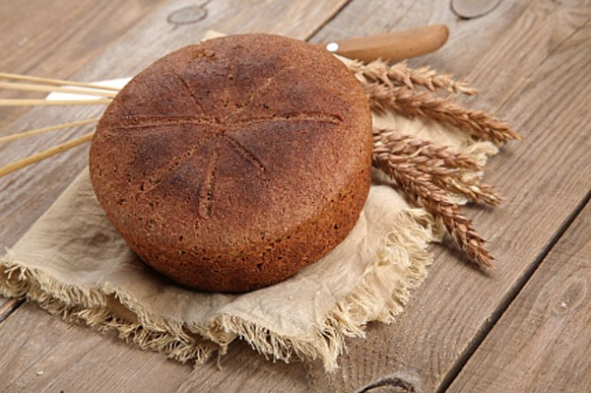
Как праздновать
Татьянин день

Slide 16
25 января на Татьянин день в народе было принято печь караваи в виде Солнца. «Татьяна и каравай печет, и половики по реке бьет, и хоровод ведет!» – говорили в старину. Это день Татьяны Крещенской и Бабий кут. Бабий кут – место у русской печи, бабий угол, где стояли все предметы домашней утвари, а хозяйка проводила много времени. В семье это место называли солнышком. Поэтому на Татьянин день «большухи» – старшие в семье хозяйки – пекли большую ковригу, символ солнца. Эти же хозяйки и доставали выпечку из печи, давали хлебу чуть остыть и теплым отламывали по куску хлеба и раздавали всем членам семьи. Такова была традиция на Татьянин день зазывать весну, приглашая поскорее светило вернуться к людям и прогнать лютые крещенские морозы. Каждый член семьи по традиции обязательно должен был съесть хотя бы кусочек от такого каравая, чтобы Солнце дало ему немного своего тепла.

Slide 17
Многие приметы
на праздник
Татьянин день
были связаны с приготовлением обрядового каравая,

Slide 18
Если хлеб поднимался холмиком в середине, значит, жди удачи в этом году и жизнь наладится, пойдет в гору;
Если каравай получался гладкий и без изъянов - это верная примета к спокойному году и размеренной жизни;
Если каравай пригорал - радовались - пригорелую корочку должна была съесть именинница, чтобы она могла с готовностью принять все от своей судьбы;
А вот если каравай трескался - это считалось тревожным знаком.

Slide 19
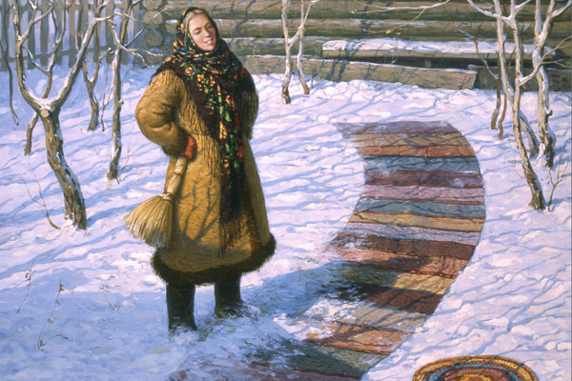
Известная традиция на Татьянин день - сходить на реку и выбить из половиков всю грязь, скопившуюся в них за праздники. Крестьянские девушки в этот день рано утром шли на реку, где выбивали половики. Деревенские парни помогали отнести чистые половики в деревню, где коврики развешивали по заборам и по ним можно было судить о девушке – какая из нее получится жена.

Slide 20
В свою очередь на Татьянин день девушки с помощью всяких хитростей старались приманить женихов. Традиция на Татьянин день расстилать у двери дома специальный половичок, может сработать и в наше время. Имейте в виду, что эта примета на Татьянин день обещает, что тот, кто об этот половик в праздник вытрет ноги - будет в доме девушки частым гостем.

Slide 21
Еще одна традиция на Татьянин день предписывала девушкам мастерить маленькие метелочки из тряпочек и перьев. Такую метелочку девушка должна была незаметно для всех спрятать в доме потенциального жениха. Если ей это удавалось, то это была верная примета - парень уже никуда не денется, а их совместная жизнь будет долгой и счастливой. Естественно, что старшие в семье женщины отлично знали все девичьи уловки и не каждой удавалось спрятать веничек. В Татьянин день существовала еще одна примета - нужно было выходить на самое высокое место в округе и загадывать на солнце желания. Если делать это искренне от всей души - можно получить желаемое. Другая интересная традиция на Татьянин день посвящена хозяйству. В этот день женщины свивали клубки пряжи как можно туже и крупнее, чтобы кочаны капусты уродились тугими и крупными.

Slide 22
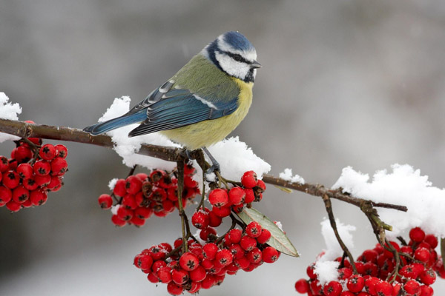
Приметы
на
Татьянин день
Также в народе существовали
разнообразные приметы
на Татьянин день. И знали приметы
все от мала до велика. Обычно в старину,
25 января и Татьянин день народ обращал
внимание на погоду:

Slide 23
Если идёт снег на день Крещенской Татьяны (Татьянин день, Бабий кут), значит ожидается морозный февраль и лето с дождями.
Солнечный восход в Татьянин день олицетворял раннюю весну, скорый прилет птиц и ранний нерест рыбы.
И колхозники ждали Татьянин день, у них своя примета. Если в этот день морозно и солнечно, значит урожай будет богатым!

